Slide 1
ТРАНСПОРТ. ПЕРЕДВИЖЕНИЕ ПО ГОРОДУ, РЕГИОНУ И СТРАНЕ

Slide 2
ВИДЫ ГОРОДСКОГО ТРАНСПОРТА И ПОЕЗДКИ ПО ОБЛАСТИ

Slide 3
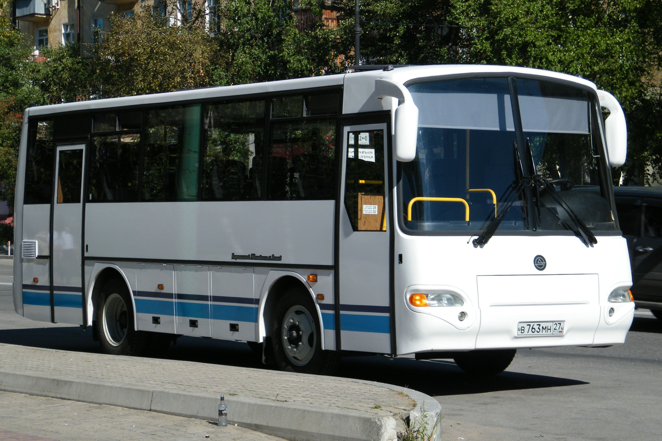
Notes:
автобус

Slide 4
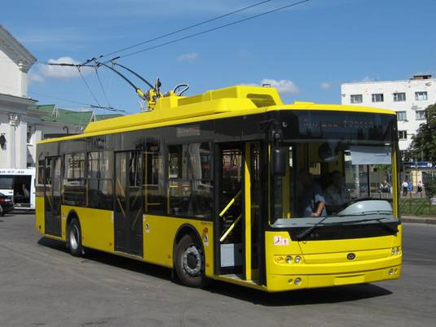

Slide 5
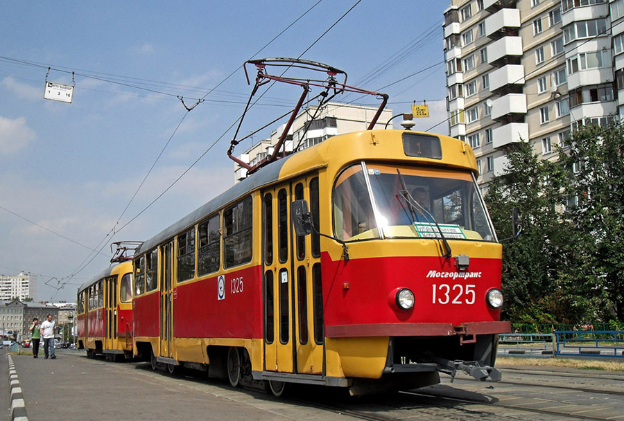

Slide 6
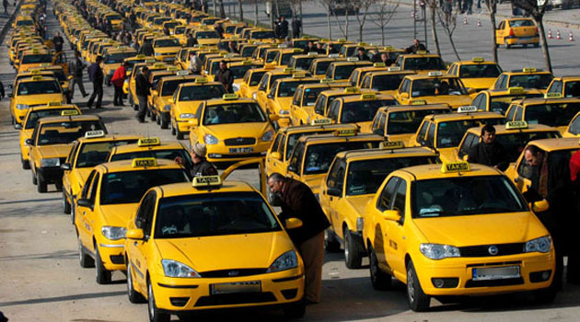

Slide 7
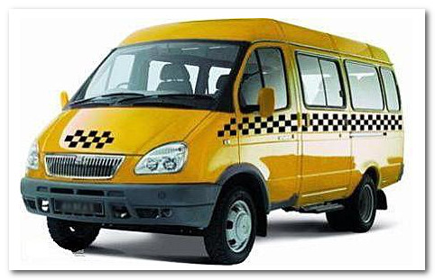

Slide 9
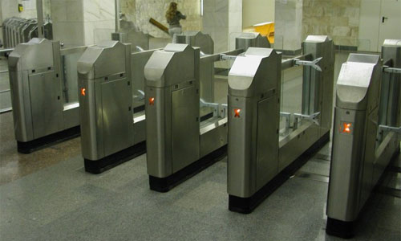

Slide 10
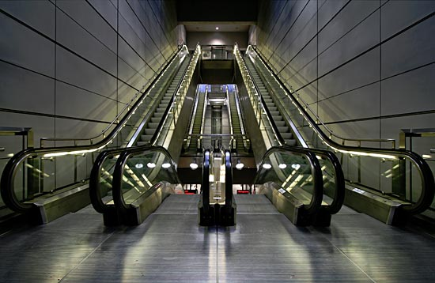

Slide 11
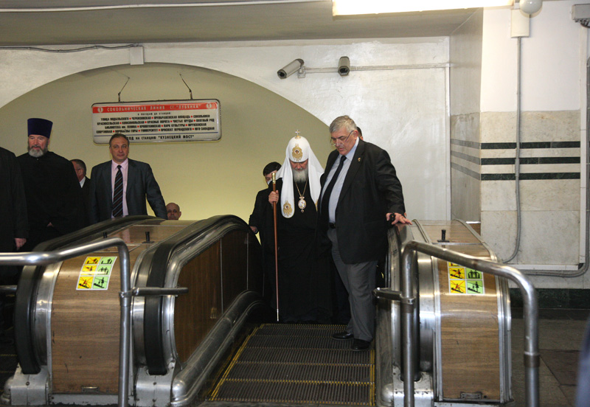

Slide 12
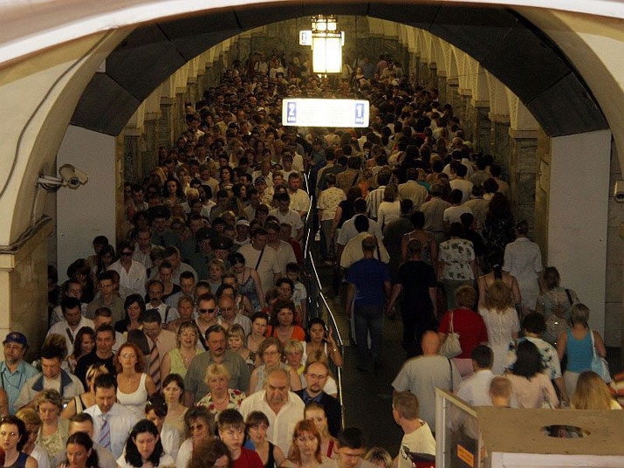

Slide 13
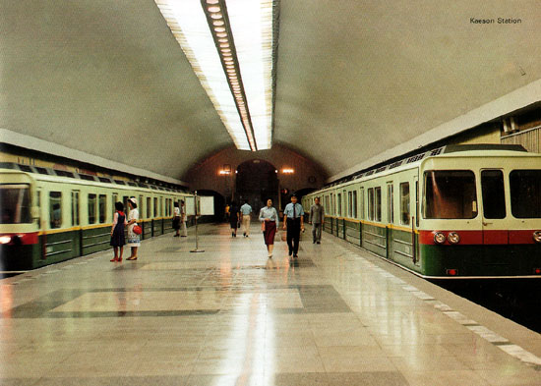

Slide 14
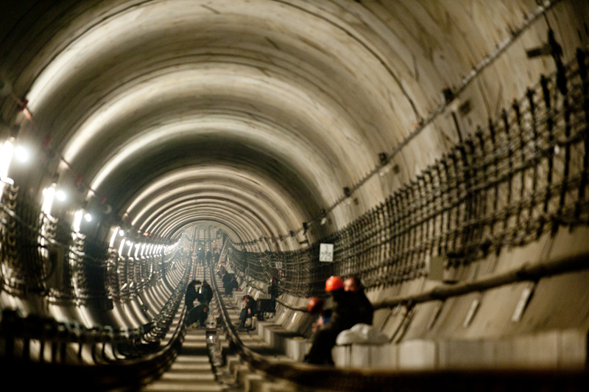

Slide 15
ПОЕЗДКИ ПО СТРАНЕ

Slide 16
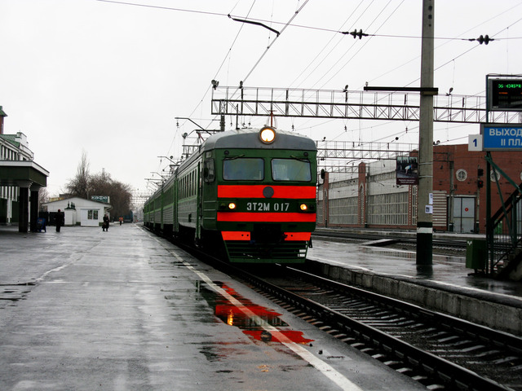

Slide 17
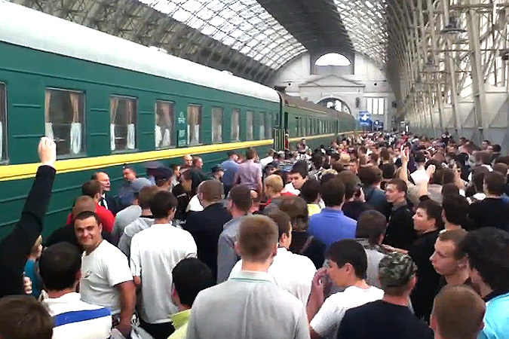

Slide 18
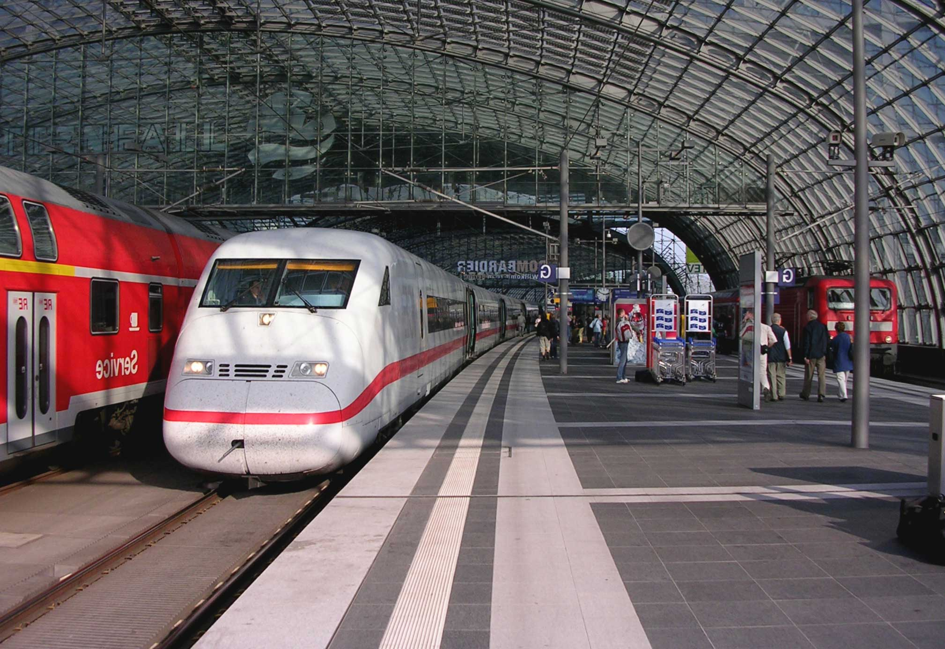

Slide 19
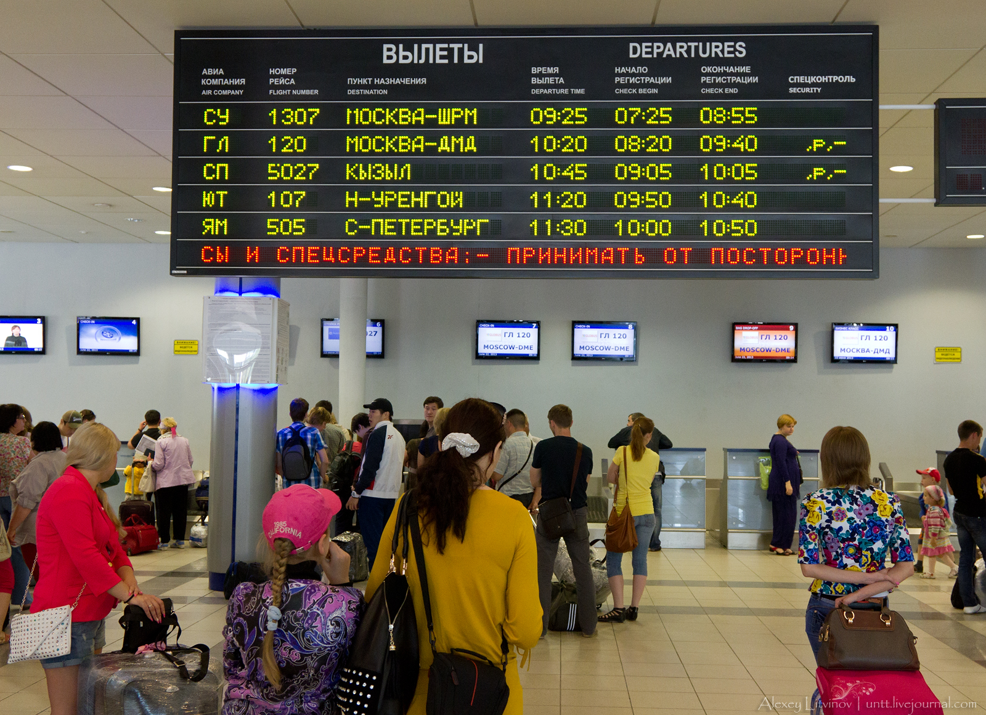

Slide 20
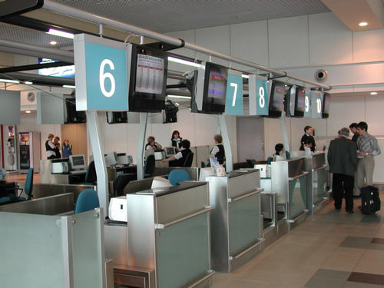

Slide 21
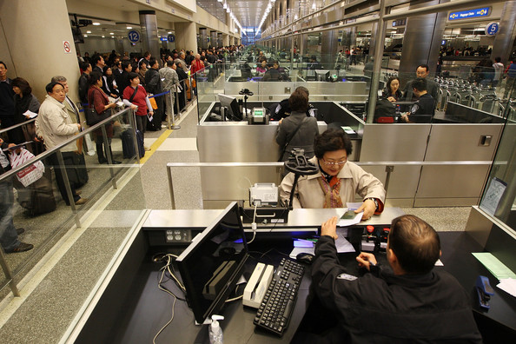

Slide 23
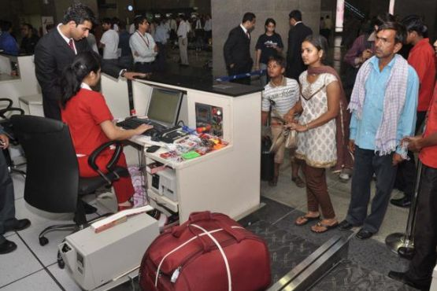

Slide 24
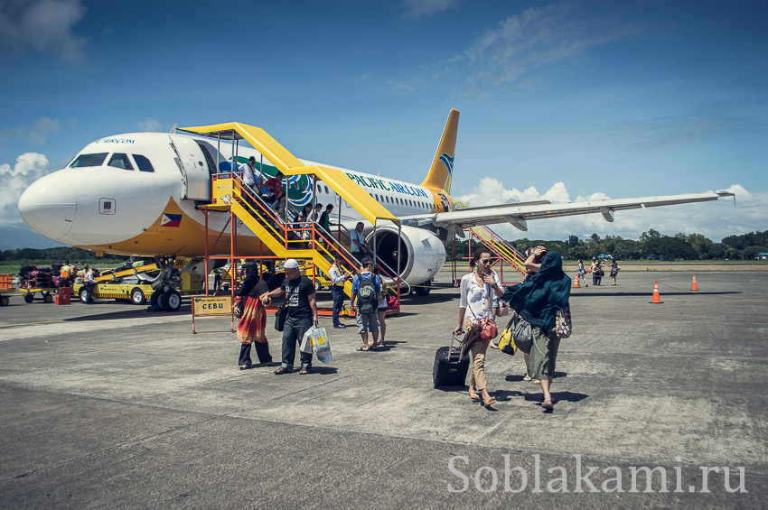

Slide 25
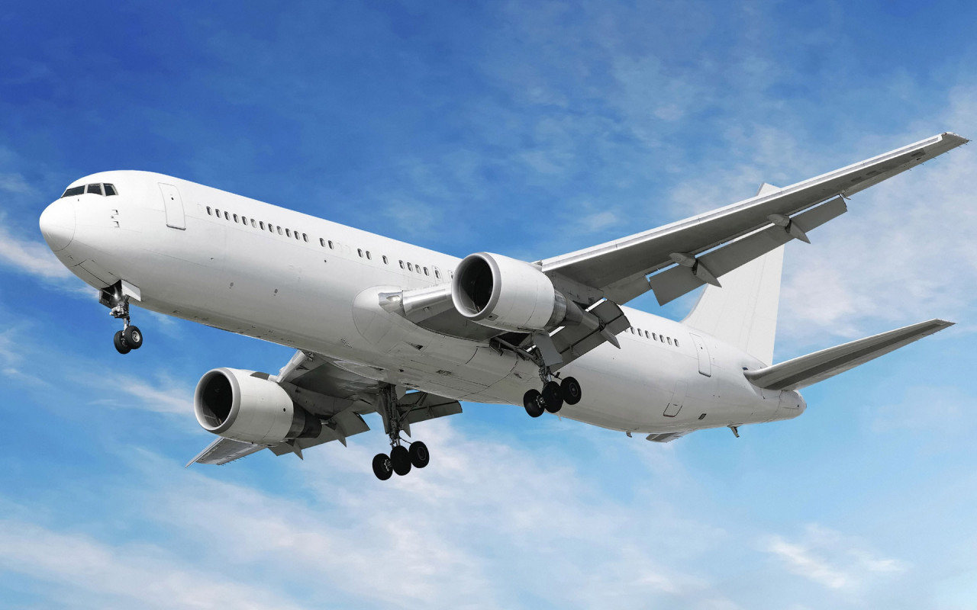

Slide 26
ПО СТАТЬЕ 10 Федерального закона №159 от
21.12.1996г.
Дети-сироты и дети, оставшиеся без попечения родителей, лица из числа детей- сирот и детей, оставшихся без попечения родителей, обучающихся за счет средств федерального бюджета в имеющихся государственную аккредитацию образовательных учреждениях, обеспечиваются бесплатным проездом на городском, пригородном, в сельской местности на внутрирайонном транспорте(кроме такси), а также бесплатным проездом один раз в год к месту жительства и обратно к месту учебы.

